Slide 1

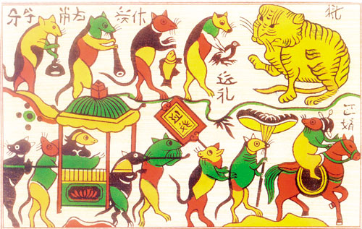
TRƯỜNG TIỂU HỌC THANH AM
Tập đọc – Lớp 5
Tranh làng Hồ

Slide 2

Tranh làng Hồ

Slide 3
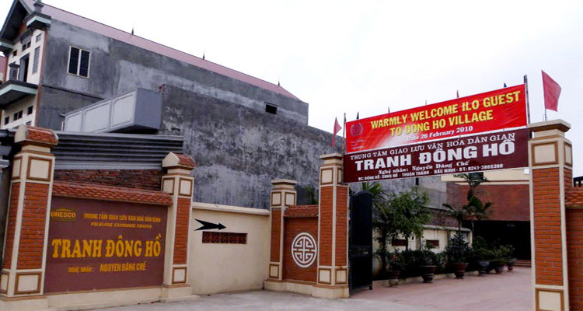
Làng Hồ: làng Đông Hồ thuộc huyện Thuận Thành, tỉnh Bắc Ninh, có nghề làm tranh từ lâu đời.

Slide 4

Bài văn chia thành 3 đoạn:
- Đoạn 1: Từ ngày còn ít tuổi…………..tươi vui.
- Đoạn 2: Phải yêu mến………….gà mái mẹ.
- Đoạn 3: Kĩ thuật tranh làng Hồ…………dáng người trong tranh.

Slide 5

lợn ráy, khoáy âm dương, đen lĩnh
thuần phác

Slide 6

- Phải yêu mến cuộc đời trồng trọt, chăn nuôi lắm/ mới khắc được những tranh lợn ráy có những khoáy âm dương rất có duyên, mới vẽ được những đàn gà con/ tưng bừng như ca múa bên gà mái mẹ.
- Cái màu trắng điệp/ cũng là một sự sáng tạo/ góp phần vào kho tàng màu sắc của dân tộc trong hội họa.

Slide 7
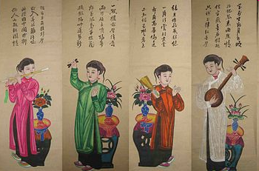
Tranh tố nữ

Slide 8
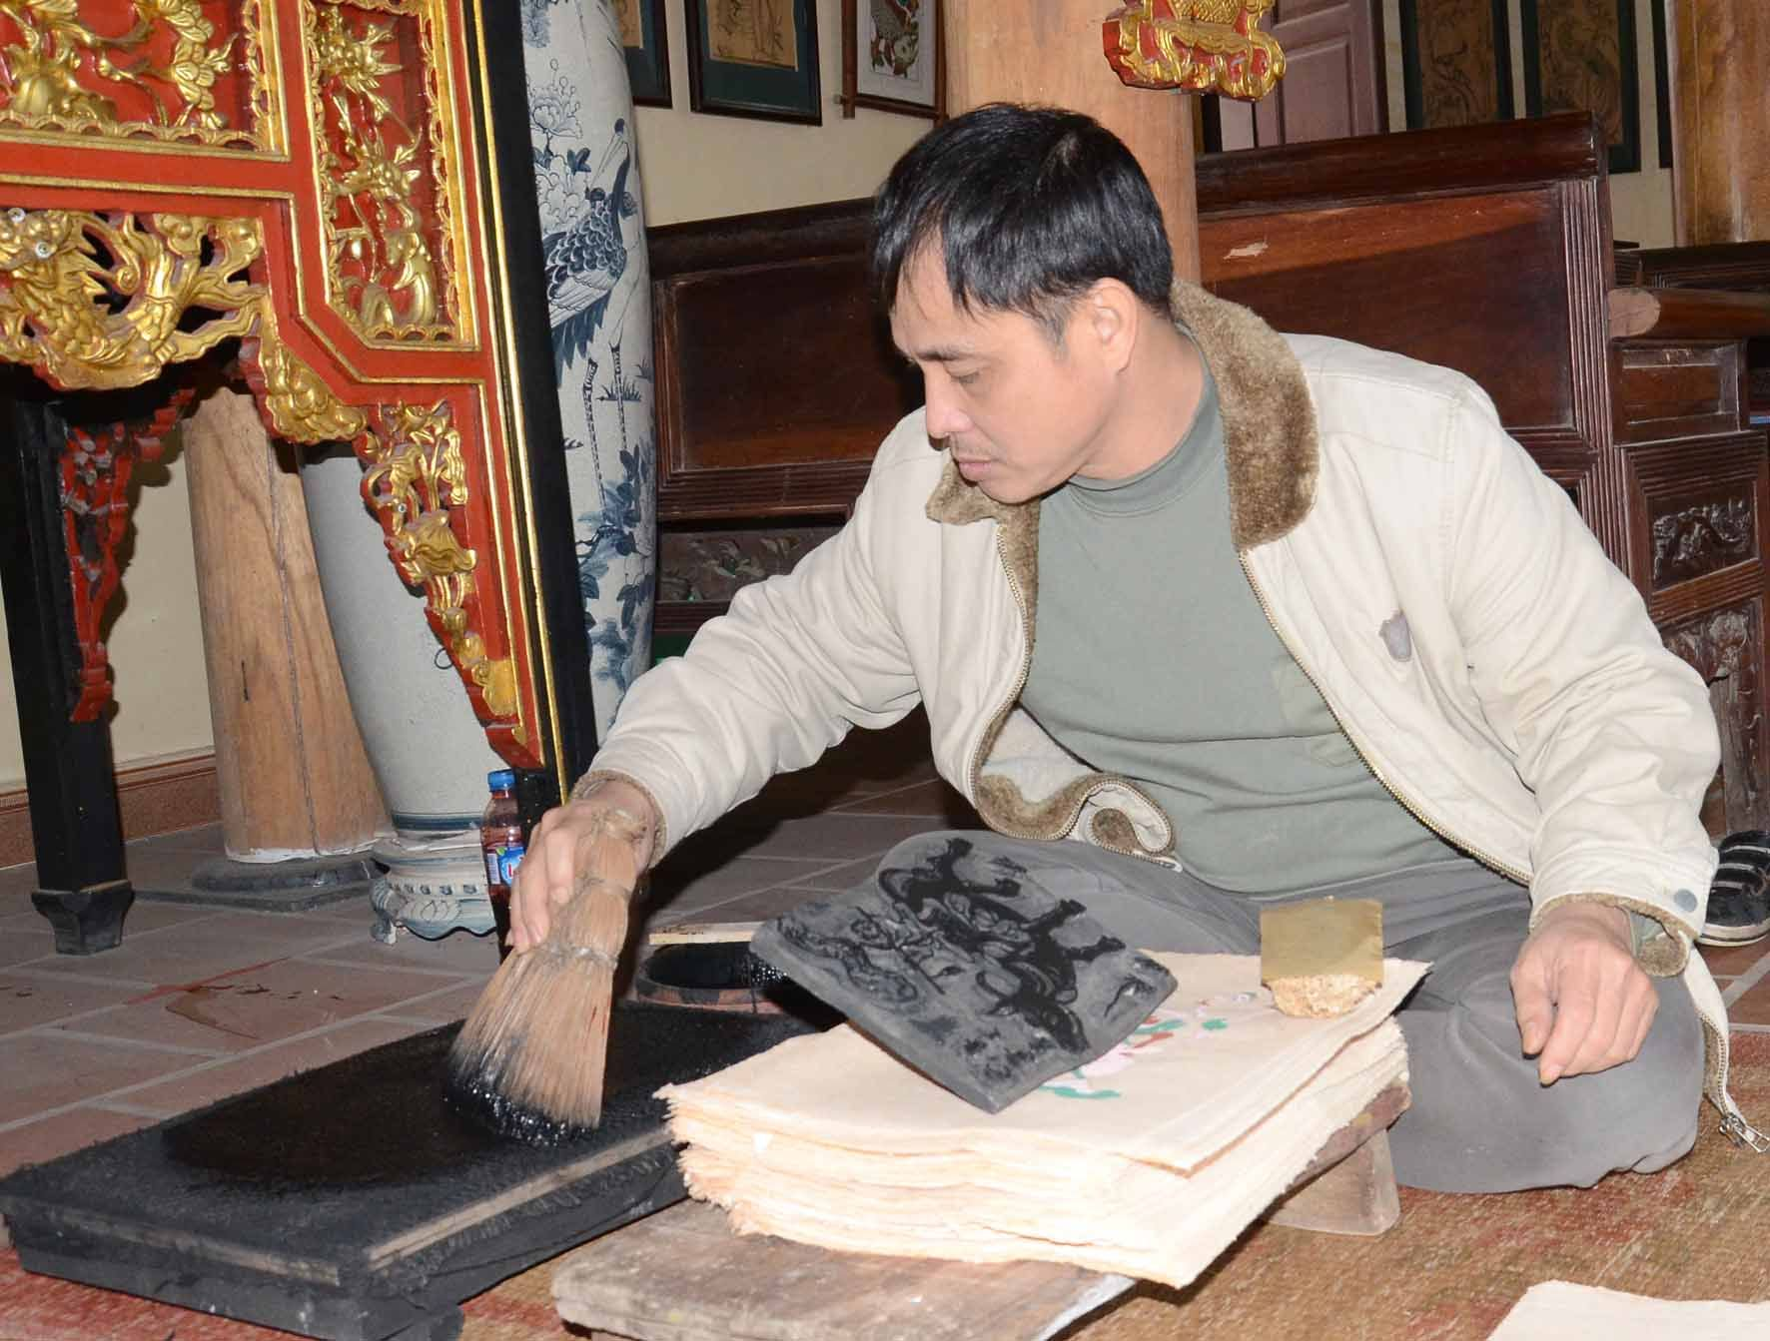
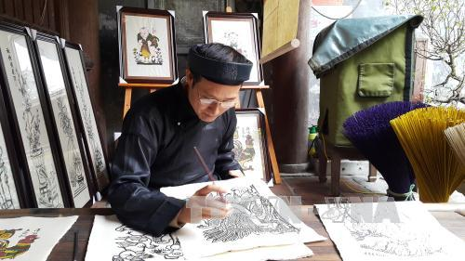
Nghệ sĩ tạo hình

Slide 9
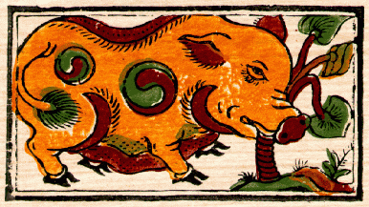
Tranh lợn ráy
Khoáy
âm
dương

Slide 10
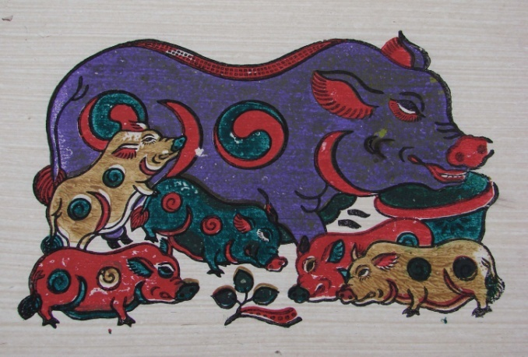
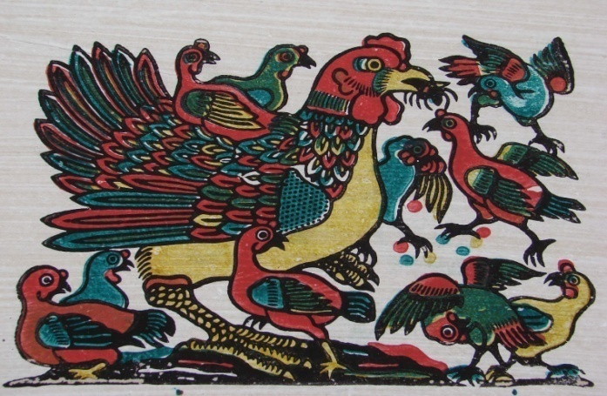
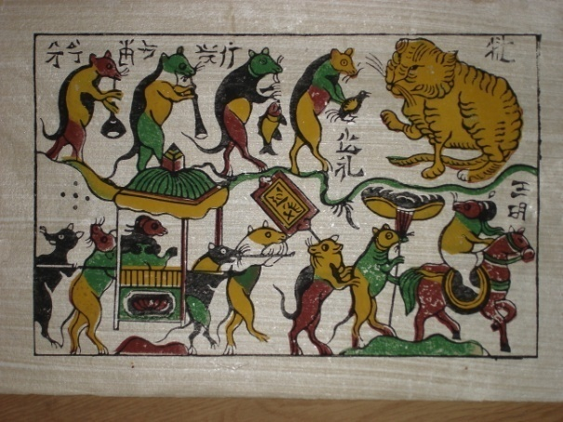
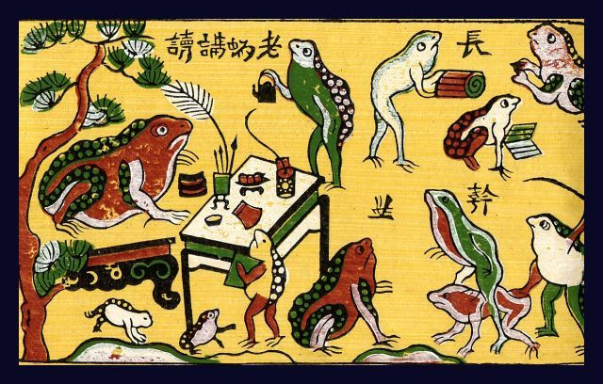
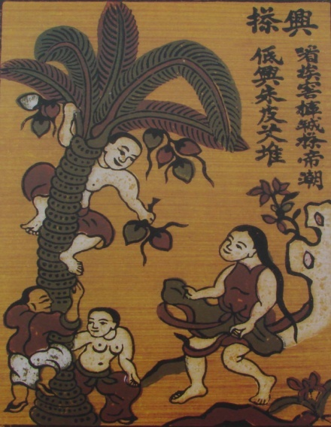

Slide 11
⇨ Làng Hồ là một làng nghề truyền thống, chuyên vẽ, khắc tranh dân gian. Những nghệ sĩ dân gian làng Hồ từ bao đời nay đã kế tục và phát huy nghề truyền thống của làng. Thiết tha yêu mến quê hương nên tranh của họ sống động, vui tươi, gắn liền với cuộc sống hàng ngày của làng quê Việt Nam.

Slide 13
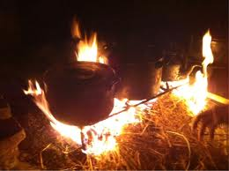
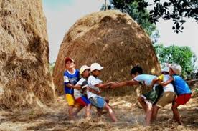
Rơm bếp
Phần ngọn của cây lúa đem phơi khô dùng làm chất đốt

Slide 15

Nội dung :
Bài văn ca ngợi những người nghệ sĩ dân gian đã tạo ra những tác phẩm văn hóa truyền thống đặc sắc của dân tộc và nhắn nhủ mọi người hãy quý trọng, giữ gìn những nét đẹp cổ truyền của văn hóa dân tộc.

Slide 17
Từ ngày còn ít tuổi, tôi đã thích những tranh lợn, gà, chuột, ếch, tranh cây dừa, tranh tố nữ của làng Hồ. Mỗi lần Tết đến, đứng trước những cái chiếu bày tranh làng Hồ giải trên các lề phố Hà Nội, lòng tôi thấm thía một nỗi biết ơn đối với những người nghệ sĩ tạo hình của nhân dân. Họ đã đem vào cuộc sống một cách nhìn thuần phác, càng ngắm càng thấy đậm đà, lành mạnh, hóm hỉnh và tươi vui.

Slide 18
Từ ngày còn ít tuổi, tôi đã thích những tranh lợn, gà, chuột, ếch, tranh cây dừa, tranh tố nữ của làng Hồ. Mỗi lần Tết đến, đứng trước những cái chiếu bày tranh làng Hồ/ giải trên các lề phố Hà Nội, lòng tôi thấm thía một nỗi biết ơn đối với những người nghệ sĩ tạo hình của nhân dân. Họ đã đem vào cuộc sống một cách nhìn thuần phác, càng ngắm càng thấy đậm đà, lành mạnh, hóm hỉnh và tươi vui.

Slide 19

Kể tên một số làng nghề truyền thống ở Việt Nam mà em biết ?

Slide 20
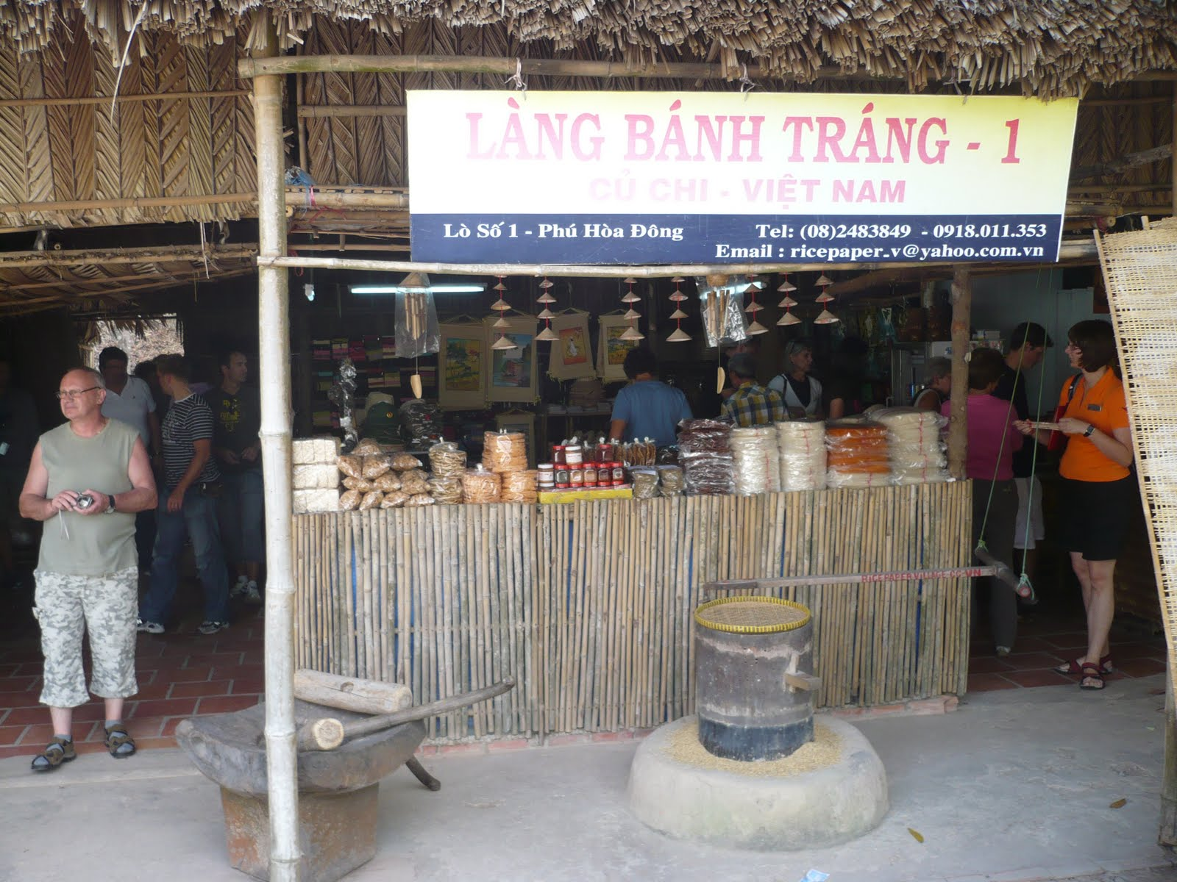
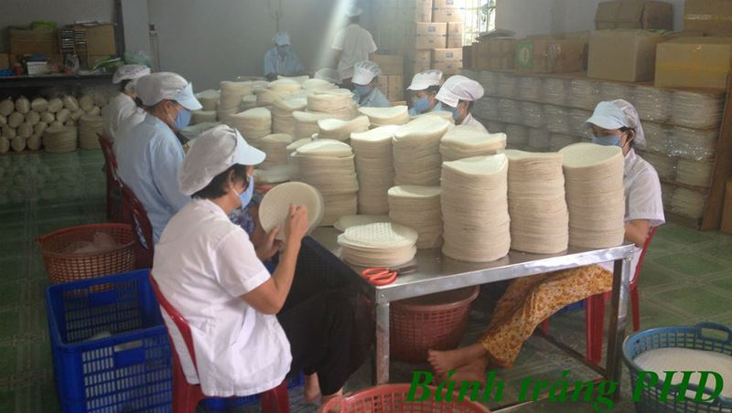
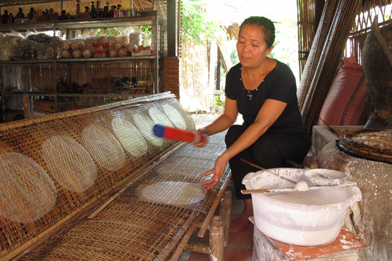
Làng nghề bánh tráng ( Phú Hòa Đông)

Slide 21
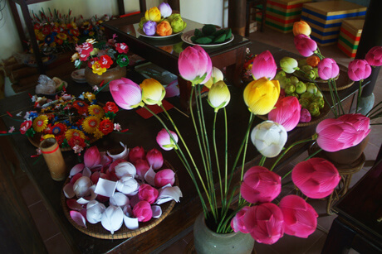
Làng nghề hoa giấy Thanh Tiên thuộc xã Phú Mậu,
Huyện Phú Vang, tỉnh Thừa Thiên Huế.

Slide 22
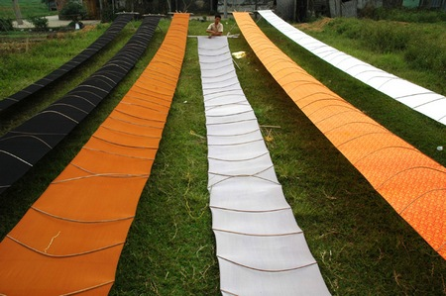
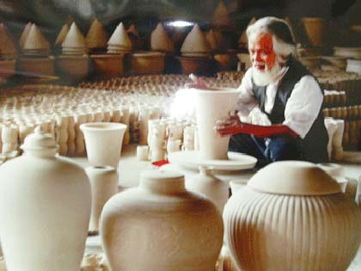
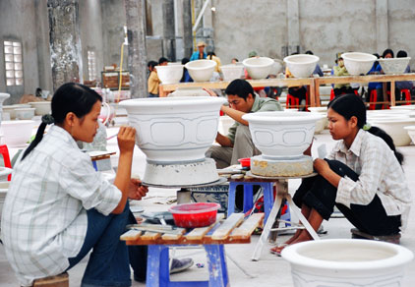
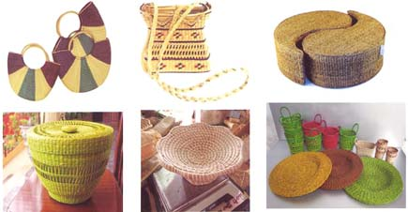
Lụa Vạn Phúc
Gốm sứ Bát Tràng
Gốm sứ Đông Triều
Túi cói Ninh Bình

